Slide 1
Szellemi tulajdonjogok - Iparjogvédelem
DR. Grad-Gyenge Anikó
2026. március 27.

Slide 2
A szellemi alkotások jogának rendszere
Szerzői jog
Műszaki alkotások joga
Vállalat- és árujelzők joga
Üzleti titokvédelem
Know-how (védett ismeret)
Iparjogvédelem
Szerzők joga
Kapcsolódó jogok

Slide 3
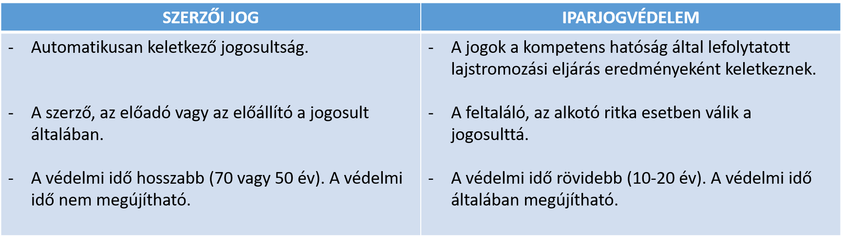
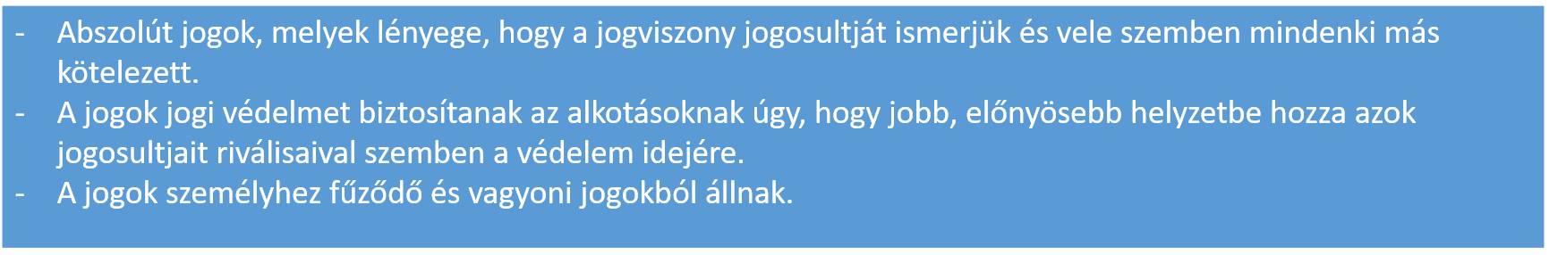
A szerzői jog és az iparjogvédelem jellemzői

Slide 4
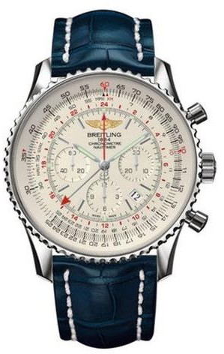
Milyen szellemi eredmények jelennek meg ebben a tárgyban?

Slide 5
VÉDJEGY
Megkülönböztetés mások termékeitől vagy szolgáltatásaitól (márkanevek, betűk, számok, logók,
szimbólumok, szlogenek, színek, hangok)
SZABADALOM
Az ismert technológiákhoz képest új megoldásokat tartalmazó találmányok
HASZNÁLATI MINTAOLTALOM
Egyszerűbb tárgyak,
szerkezetek.
SZERZŐI JOG
Egyéni, eredeti jellegű irodalmi,
művészeti vagy tudományos művek, iparművészeti alkotás (pl. óra),
reklámanyagok, használati útmutató.
FORMATERVEZÉSIMINTA-
OLTALOM (DESIGN)
A termékek külső megjelenése

Slide 6
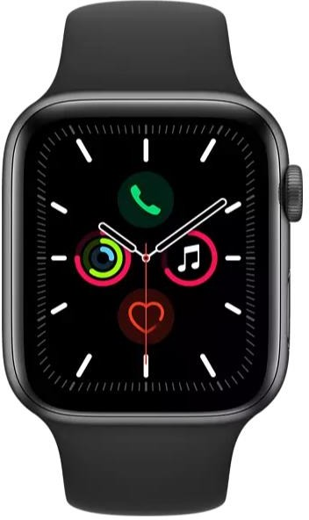
Az előzőhöz képest?
SZOFTVER, ADATBÁZIS,
IPARMŰVÉSZETI ALKOTÁS →
SZERZŐI JOG

Slide 7
VÉDJEGY
Megkülönböztetés mások termékeitől vagy szolgáltatásaitól (márkanevek, betűk, számok, logók,
szimbólumok, szlogenek, színek, hangok)
SZABADALOM
Az ismert technológiákhoz
képest új megoldásokat tartalmazó találmányok
HASZNÁLATI MINTAOLTALOM
Egyszerűbb tárgyak,
szerkezetek.
SZERZŐI JOG
Egyéni, eredeti jellegű irodalmi,
művészeti vagy tudományos művek, iparművészeti alkotás (pl. óra),
reklámanyagok, használati útmutató.
FORMATERVEZÉSIMINTA-
OLTALOM (DESIGN)
A termékek külső megjelenése

Slide 8

Szabadalmi oltalom (1995. évi XXXIII. tv.)
Oltalmat kaphat: az új, feltalálói tevékenységen alapuló és iparilag
hasznosítható találmány.

Slide 9
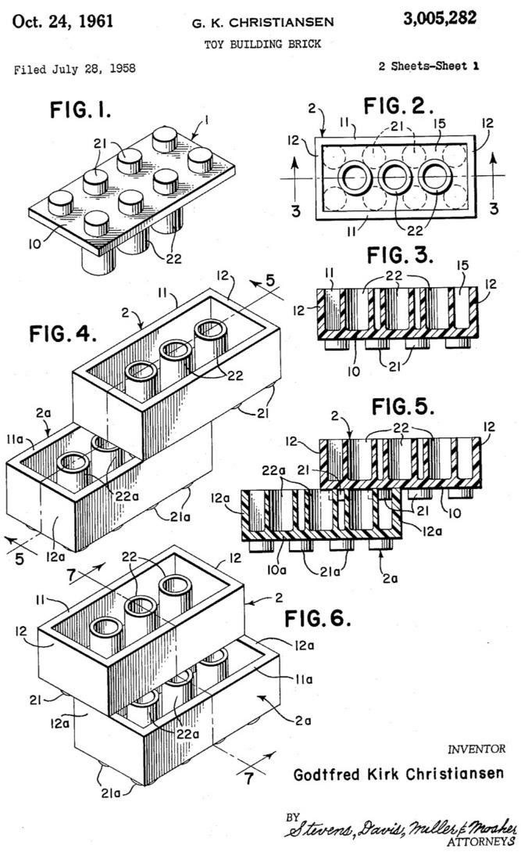

Slide 10
Szabadalmazható minden új, feltalálói tevékenységen alapuló, iparilag alkalmazható találmány a technika bármely területén.
Nem minősül találmánynak különösen
a felfedezés, a tudományos elmélet és a matematikai módszer;
az esztétikai alkotás;
a szellemi tevékenységre, játékra, üzletvitelre vonatkozó terv,
szabály vagy eljárás, valamint a számítógépi program;
az információk megjelenítése.
A felsoroltak szabadalmazhatósága csak annyiban kizárt, amennyiben a szabadalmat rájuk kizárólag e minőségükben igénylik.

Slide 11
Újdonság/technika állása
Új a találmány, ha nem tartozik a technika állásához.
A technika állásához tartozik mindaz, ami az elsőbbség időpontja előtt
írásbeli közlés, szóbeli ismertetés, gyakorlatbavétel útján vagy bármilyen más módon bárki számára hozzáférhetővé vált.
A technika állásához tartozónak kell tekinteni az olyan korábbi
elsőbbségű belföldi szabadalmi vagy használati mintaoltalmi bejelentés tartalmát is, amelyet a bejelentési eljárásban az elsőbbségi időpontot követően tettek közzé, illetve hirdettek meg.

Slide 12
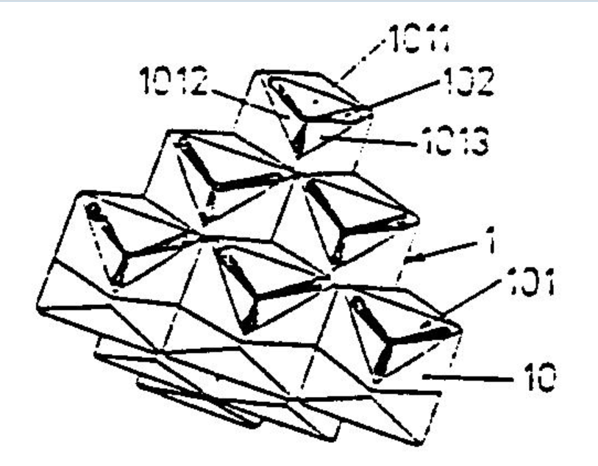

Slide 13
Feltalálói tevékenység és ipari alkalmazhatóság
Feltalálói tevékenység
Feltalálói tevékenységen alapul a találmány, ha a technika állásához
képest szakember számára nem nyilvánvaló.
Ipari alkalmazhatóság
Iparilag alkalmazható a találmány, ha az ipar vagy a mezőgazdaság
valamely ágában előállítható, illetve használható.

Slide 14
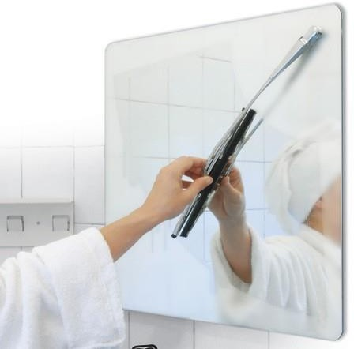
Feltalálói tevékenység
▶Példa:
▶A - ismert megoldás: fürdőszobai tükör
▶probléma: párásodás
▶B - ismert megoldás: fűtőszálas szélvédő
▶A + B - kombinálható-e?
fűtőszálas fürdőszobai tükör

Slide 15
Feltalálói tevékenység
nem nyilvánvaló kombináció:
nem várt többlethatás
Példa: kopásállóságot növelő anyag + ridegséget előidéző anyag ötvözete: nem várt módon mágneses
szakmai előítélet leküzdése
Példa: A megoldás és B megoldás kombinációjától negatív mellékhatást
vártak
átvitel - más területen történő alkalmazás
Példa: ismert megoldás: ép. ipar ➔ új megoldás: fogászat
régóta fennálló probléma
A és B megoldás évtizedek óta ismert, mégse kombinálták

Slide 16
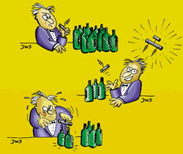
Ipari alkalmazhatóság
iparilag alkalmazható:
ha az ipar vagy a mezőgazdaság valamely ágában előállítható, illetve használható
iparilag nem alkalmazható:
nem valósítható meg
pl. örökmozgó
nem reprodukálható
egyedi megoldások - pl. meghatározott
építményhez tervezett egyedi felvonó
eredmény véletlenen
múlik (hibaszázalék lehet - pl. mikrochipek gyártása)

Slide 17
VÉDJEGY
Megkülönböztetés mások termékeitől vagy szolgáltatásaitól (márkanevek, betűk, számok, logók,
szimbólumok, szlogenek, színek, hangok)
SZABADALOM
Az ismert technológiákhoz képest új megoldásokat tartalmazó találmányok
HASZNÁLATI MINTAOLTALOM
Egyszerűbb tárgyak,
szerkezetek.
SZERZŐI JOG
Egyéni, eredeti jellegű irodalmi,
művészeti vagy tudományos művek, iparművészeti alkotás (pl. óra),
reklámanyagok, használati útmutató.
FORMATERVEZÉSIMINTA-
OLTALOM (DESIGN)
A termékek külső megjelenése

Slide 18
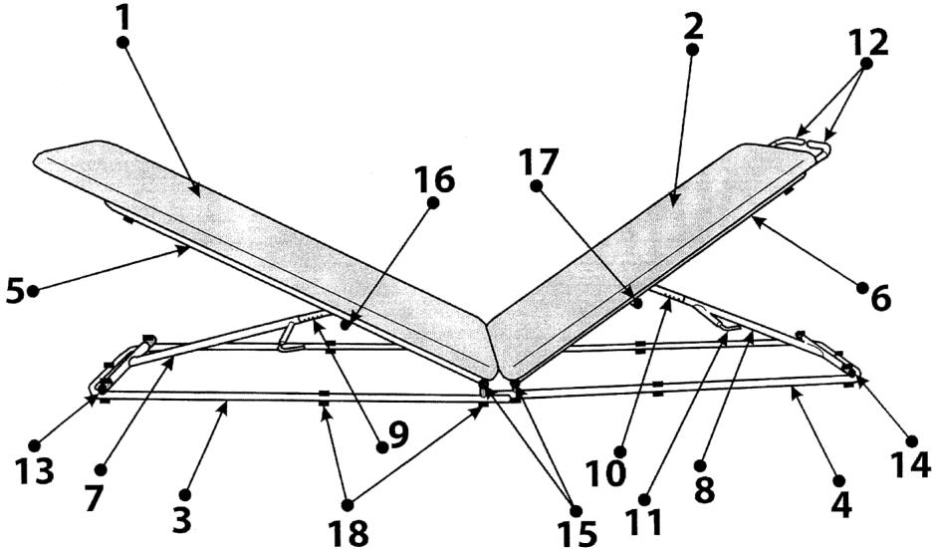
Használati mintaoltalom
Valamely tárgy kialakítására, szerkezetére vagy részeinek elrendezésére
vonatkozó megoldás, ha új, feltalálói lépésen alapul és iparilag
alkalmazható. 10 év

Slide 19
Használati mintaoltalom tárgya
Használatiminta-oltalomban (a továbbiakban: mintaoltalom) részesülhet valamely tárgy kialakítása, szerkezete vagy részeinek elrendezése (a továbbiakban: minta), ha új, feltalálói lépésen alapul és iparilag alkalmazható.
Mintának minősül a berendezés és a több - egymással kapcsolatban lévő
- eszközből álló rendszer is, nem tartozik azonban a minta fogalmába
különösen a termék esztétikai kialakítása, a növényfajta, a vegyi termék
és a keverék.
Új a minta, ha nem tartozik a technika állásához.
A technika állásához tartozik mindaz, ami az elsőbbségi időpont előtt
írásbeli közlés, szóbeli ismertetés, gyakorlatbavétel útján vagy bármilyen más módon bárki számára hozzáférhetővé vált.

Slide 20
Feltalálói lépés
Feltalálói lépésen alapul a minta, ha a technika állásához képest a mesterségben járatos személy számára nem nyilvánvaló. A feltalálói
lépés meglétét nem alapozza meg önmagában az a körülmény, hogy a technika állását több forrás együttesen határozza meg, vagy az, hogy a technika állását részben vagy egészben idegen nyelvű források
határozzák meg.

Slide 21
VÉDJEGY
Megkülönböztetés mások termékeitől vagy szolgáltatásaitól (márkanevek, betűk, számok, logók,
szimbólumok, szlogenek, színek, hangok)
SZABADALOM
Az ismert technológiákhoz képest új megoldásokat tartalmazó találmányok
HASZNÁLATI MINTAOLTALOM
Egyszerűbb tárgyak,
szerkezetek.
SZERZŐI JOG
Egyéni, eredeti jellegű irodalmi,
művészeti vagy tudományos művek, iparművészeti alkotás (pl. óra),
reklámanyagok, használati útmutató.
FORMATERVEZÉSIMINTA-
OLTALOM (DESIGN)
A termékek külső megjelenése

Slide 22
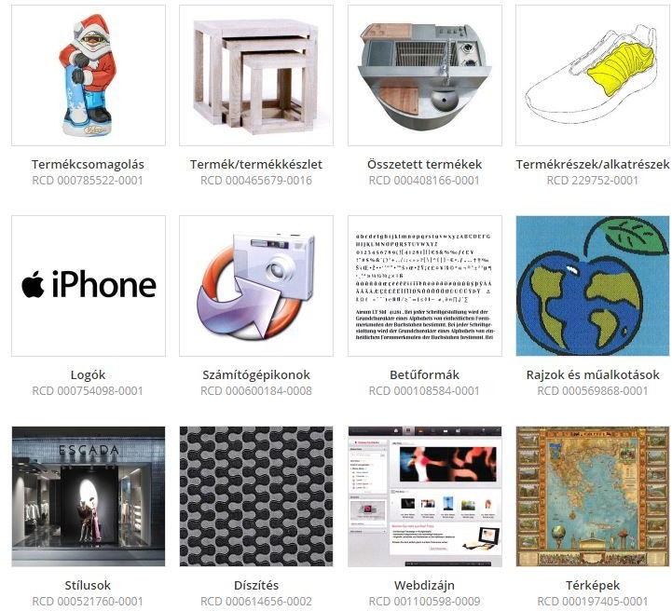
Formatervezési mintaoltalom

Slide 23
Termék
bármely ipari vagy kézműipari árucikk
a csomagolás, a kikészítés, a grafikai jelzések és a nyomdai betűformák, valamint azok a részek is, amelyeket valamely összetett termékben való összeállításra szántak
A számítógépi program nem tekinthető terméknek!
Összetett terméknek minősül az olyan alkotóelemekből álló termék, amelyek eltávolításával a termék szétszedhető és utána újból
összeállítható.

Slide 24
Újdonság és egyéni jelleg
formatervezési minta a termék egészének vagy részének megjelenése, amelyet magának a terméknek, illetve a díszítésének külső jellegzetességei – különösen a rajzolat, a körvonalak, a színek, az alak, a felület, illetve az anyagok jellegzetességei – eredményeznek.
ha azzal azonos
formatervezési minta nem
jutott nyilvánosságra
Újdonság
ha bármely nyilvánosságra jutott mintához képest a tájékozott használóra eltérő összbenyomást tesz
Egyéni jelleg

Slide 25
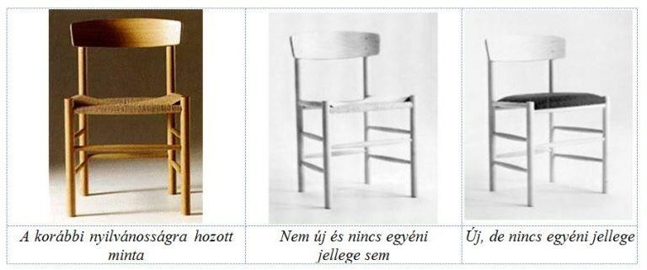

Slide 26
Kizáró okok
Nem részesülhet mintaoltalomban a külső jellegzetesség, amely kizárólag
a termék műszaki rendeltetésének következménye.
Nem részesülhet
oltalomban a minta, ha a közrendbe vagy a
közerkölcsbe ütközik (pl. a mintának része valamely kisebbséget sértő ábra; valamely közszereplő gúnyos stílusban kialakított hasonmását megjelenítő játékfigura).

Slide 27
A mintaoltalom időtartama
A mintaoltalom a bejelentés napjától számított öt évig tart.
A mintaoltalom további öt-öt éves időtartamra legfeljebb négyszer újítható meg. Megújítás esetén az újabb oltalmi idő az előző oltalmi idő lejárati napját követő nappal kezdődik.
A bejelentés napjától számított huszonöt év elteltével az oltalom nem újítható meg.
MAXIMUM 25 ÉV

Slide 28
VÉDJEGY
Megkülönböztetés mások termékeitől vagy
szolgáltatásaitól (márkanevek, betűk, számok, logók,
szimbólumok, szlogenek, színek, hangok)
SZABADALOM
Az ismert technológiákhoz képest új megoldásokat tartalmazó találmányok
HASZNÁLATI MINTAOLTALOM
Egyszerűbb tárgyak,
szerkezetek.
SZERZŐI JOG
Egyéni, eredeti jellegű irodalmi,
művészeti vagy tudományos művek, iparművészeti alkotás (pl. óra),
reklámanyagok, használati útmutató.
FORMATERVEZÉSIMINTA-
OLTALOM (DESIGN)
A termékek külső megjelenése

Slide 29
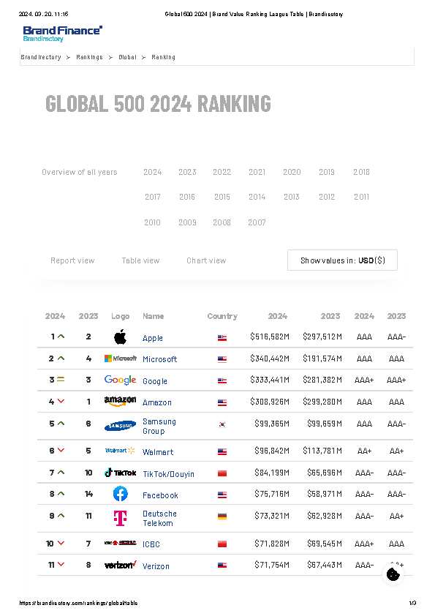
2023 legértékesebb márkái

Slide 30
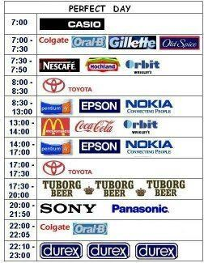

Slide 31
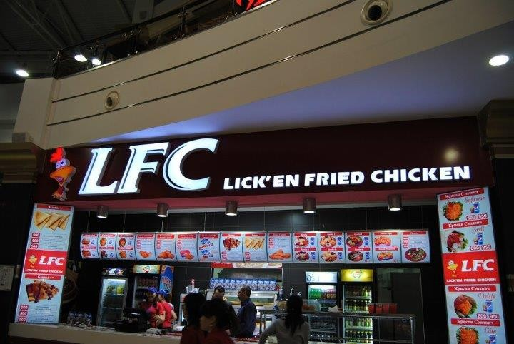
Miért van szükség a védjegyjogra?

Slide 32
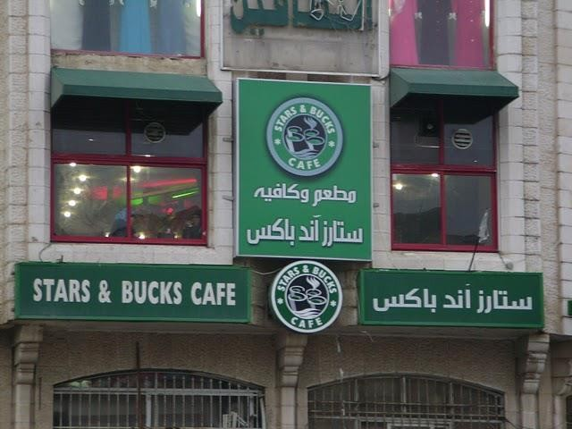

Slide 33
Védjegyoltalom
Védjegyoltalomban részesülhet minden megjelölés, amely
a) alkalmas arra, hogy valamely árut vagy szolgáltatást
megkülönböztessen mások áruitól vagy szolgáltatásaitól; és
b) a védjegylajstromban olyan módon ábrázolható, hogy a jogalkalmazó
szervek és a nyilvánosság egyértelműen és pontosan meg tudják határozni a védjegybejelentő által igényelt, illetve a védjegyjogosult javára fennálló oltalom tárgyát.

Slide 34
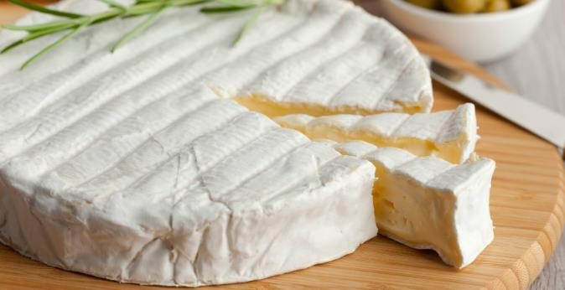
Védjegyoltalom
Védjegyoltalomban részesülhetnek különösen a következő megjelölések:
szó, szóösszetétel, beleértve a személyneveket és a jelmondatokat is;
betű, szám;
ábra, kép;
sík- vagy térbeli alakzat, beleértve az áru vagy a csomagolás formáját;
szín, színösszetétel, fényjel, hologram;
hang;
mozgást megjelenítő megjelölés;
pozíciómegjelölés;
multimédia-megjelölés;
mintázat; valamint
többféle megjelölés összetétele.

Slide 35



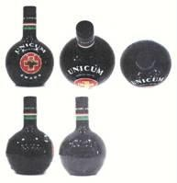
Védjegyek ábrázolása
A grafikai ábrázolás követelményének eltörlésével (HU: 2019-től, EUIPO: 2017-től)
a megjelölés ábrázolható bármely, széles körben elérhető technológia
alkalmazásával, azaz nem feltétlenül grafikai úton (leírással kiegészítve is) →a
meglévő megjelölés típusok ábrázolhatóságának lehetőségei bővülnek (pl. hangmegjelölések, hologram megjelölések)
Követelmények: egyértelmű, pontos és világos, tartós, objektív, teljes, hozzáférhető megjelenítés
A lajstromból világosnak kell lennie, mi áll oltalom alatt
„új típusú megjelölések” lajstromozása vált lehetővé
Multimédia megjelölés
Mozgás megjelölés
Pozíció megjelölés
Mintázat megjelölés
az ábrázolási követelmények típusonként részletes meghatározást nyertek

Slide 36
Különleges védjegyek
Hang
McDonald’s https://www.tmdn.org/tmview/#/tmview/detail/EM500000003661907
Szín
Google g+1 https://www.tmdn.org/tmview/#/tmview/detail/IN500000002391928
Hologram
Gerivan https://euipo.europa.eu/tunnel- web/secure/webdav/guest/document_library/contentPdfs/news/common_practice_11/Hologram
%20mark%202.mp4
Mozgás
Vodafone - https://www.tmdn.org/tmview/#/tmview/detail/EM500000017894840

Slide 37



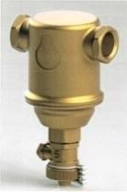
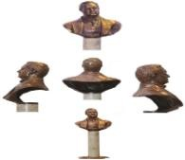
A megkülönböztető képesség hibái
kizárólag olyan jelekből vagy elemekből áll, amelyeket
az áru jellemzőjének (minősége, mennyisége, rendeltetése, értéke, földrajzi származása, stb.) feltüntetésére használhatnak (CSOKI BOLT, GERINCJÓGA, FRÖCCSFESZTIVÁL), illetve
az általános nyelvhasználatban, vagy
tisztességes üzleti gyakorlatban állandóan és szokásosan alkalmaznak (”Garantáltan jó választás”, „PRIMA”)
kizárólag olyan formából vagy egyéb jellemzőből áll, amely
az áru jellegéből következik
(30. osztály: csokoládé desszertek)
lényeges értéket ad az áruhoz
(6. osztály: ”Szobrok fémből”)
kizárólag az áru olyan formájából vagy jellemzőjéből áll, amely
a célzott műszaki hatás eléréséhez szükséges (6. osztály)

Slide 38
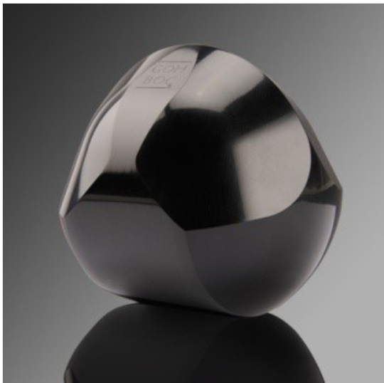
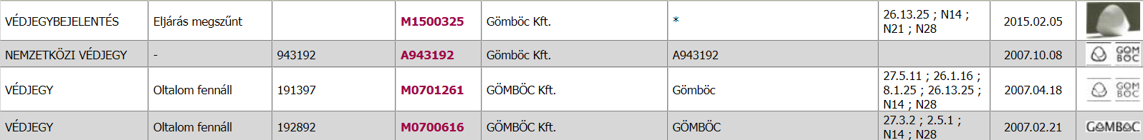

Slide 39
Kizárt megjelölések
olyan formából vagy egyéb jellemzőből áll, amely az áru jellegéből következik,
az áru olyan formájából vagy egyéb jellemzőjéből áll, amely a célzott műszaki hatás
eléréséhez szükséges, vagy
a közrendbe vagy a közerkölcsbe ütközik;
alkalmas a fogyasztók megtévesztésére, különösen az áru, illetve a szolgáltatás fajtája, minősége, földrajzi származása vagy egyéb tulajdonsága tekintetében;
olyan jelvényből, jelképből vagy címerből áll, amelynek használatához közérdek fűződik,
vagy ilyen jelvényt, jelképet vagy címert tartalmaz;
valamely vallási vagy egyéb meggyőződést erőteljesen kifejező jelképet a megjelölés összhatását meghatározó módon tartalmaz,
az eredetmegjelölések és földrajzi jelzések oltalmát biztosító európai uniós jogszabály alapján ki van zárva az oltalomból,
másnak korábbi személyiségi - különösen névhez, képmáshoz fűződő - jogát sértené;
más korábbi szerzői, szerzői joghoz kapcsolódó vagy iparjogvédelmi jogába ütközne.

Slide 40
Iparjogvédelmi stratégia
Oltalomszerzést megelőző kutatás
Nemcsak az oltalom megszerzése fontos, hanem annak folyamatos
gondozása is – az iparjogvédelmi portfólió kezelése, fejlesztése
Megújítás, ahol lehetséges
Versenytársak figyelése – védjegyfigyelés, fellépés jogsértés vagy
korábbi elsőbbségű jogainkba ütköző új bejelentések esetén stb.
Használat – nemcsak jog, hanem bizonyos esetekben kötelezettség is
Hasznosítás engedélyezése – licenszszerződések
Portfólió értékének meghatározása
A szellemi javak, oltalmak fontos részei a cég vagyonának – forgalomképesség, apport lehetősége

Slide 41
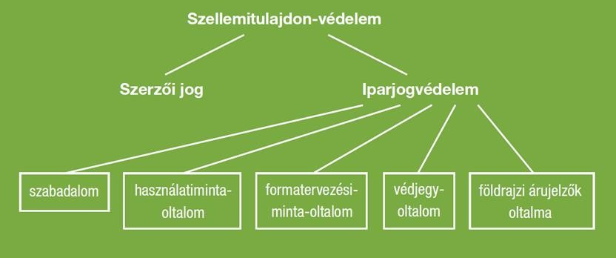
Köszönöm a figyelmet!

